Slide 1
Preparação Para Imersão Profunda
O QUE VOCÊ QUER DESCOBRIR?
Queremos descobrir como prever melhor o risco de enchentes e inundações no Espírito Santo.
QUEM VOCÊ IRÁ PESQUISAR?
Pesquisaremos bombeiros, profissionais da Defesa Civil, moradores de áreas que já sofreram com enchentes.
ONDE A PESQUISA SERÁ FEITA?
A pesquisa será realizada no Espírito Santo, em instituições como o Corpo de Bombeiros
Quando a pesquisa será feita?
durante o desenvolvimento do projeto, em datas previamente combinadas com os Bombeiros.
De que forma a pesquisa será feita? quais materiais necessários?
A pesquisa será feita por meio de questionários com bombeiros, entrevistas com moradores e análise de dados públicos sobre chuvas, rios e enchentes, utilizando computador, internet
Quem são os pesquisadores?
Os integrantes do grupo.
Loys Lane

Slide 2







PREPARAÇÃO PARA IMERSÃO PROFUNDA
O que você quer descobrir?
Quem você irá pesquisar?
Onde a pesquisa será feita?
  Como as pessoas atualmente acompanham riscos de enchentes e inundações.
  Quais informações são mais importantes para identificar uma situação de risco.
  Quais dificuldades existem para encontrar e interpretar informações.
  Como os usuários utilizam informações de chuva, rios e ocorências anteriores.
  Qual antecedência seria mais útil para receber informações sobre risco.
  Quais informações aumentariam a confiança na previsão apresentada pelo sistema.
  Moradores de regiões sujeitas a enchentes e inundações.
  Pessoas que já vivenciaram situações de enchentes.
  Em regiões sujeitas a enchentes e inundações.
  Com moradores das regiões analisadas.
Quando a pesquisa será feita?
Quem são os pesquisadores?
De que forma a pesquisa será feita? Quais materiais necessários?
  Durante a etapa de levantamento e validação dos requisitos.
  Antes da definição final das funcionalidades do sistema.
  Após a criação do protótipo, para validar a compreensão e utilização da solução.
  Integrantes da equipe responsável pelo projeto.
  Alunos envolvidos no desenvolvimento.
  Orientador/professor responsável pelo acompanhamento do projeto.
Forma da pesquisa:
  Entrevistas semestruturadas.
  Questionários.
  Análise das dificuldades relatadas pelos usuários.
Materiais necessários:
  Roteiro de entrevista.
  Questionário.
  Computador ou celular.
  Documentação das fontes de dados utilizadas.
Ismailer

Slide 3
Preparação Para Imersão Profunda
Compreender como moradores de regiões suscetíveis a enchentes e inundações buscam, recebem, interpretam e utilizam informações sobre situações de risco
Principalmente moradores de regiões que já sofreram ou são suscetíveis a enchentes e inundações no Espírito Santo
Preferencialmente em regiões do Espírito Santo com histórico ou suscetibilidade a enchentes
O que você quer descobrir?
Quem você irá pesquisar?
Onde a pesquisa será feita?
Durante a etapa de imersão profunda do projeto, após a preparação e validação do roteiro de entrevista pelo grupo
Os cinco integrantes do grupo, responsáveis pela preparação do roteiro, realização das entrevistas, registro das respostas e posterior análise dos resultados.
Serão realizadas entrevistas semiestruturadas, utilizando um roteiro com perguntas abertas
Quando a pesquisa será feita?
Quem são os pesquisadores?
De que forma a pesquisa será feita? Quais materiais necessários?
Phablo Escobar Ramos Correia

Slide 4
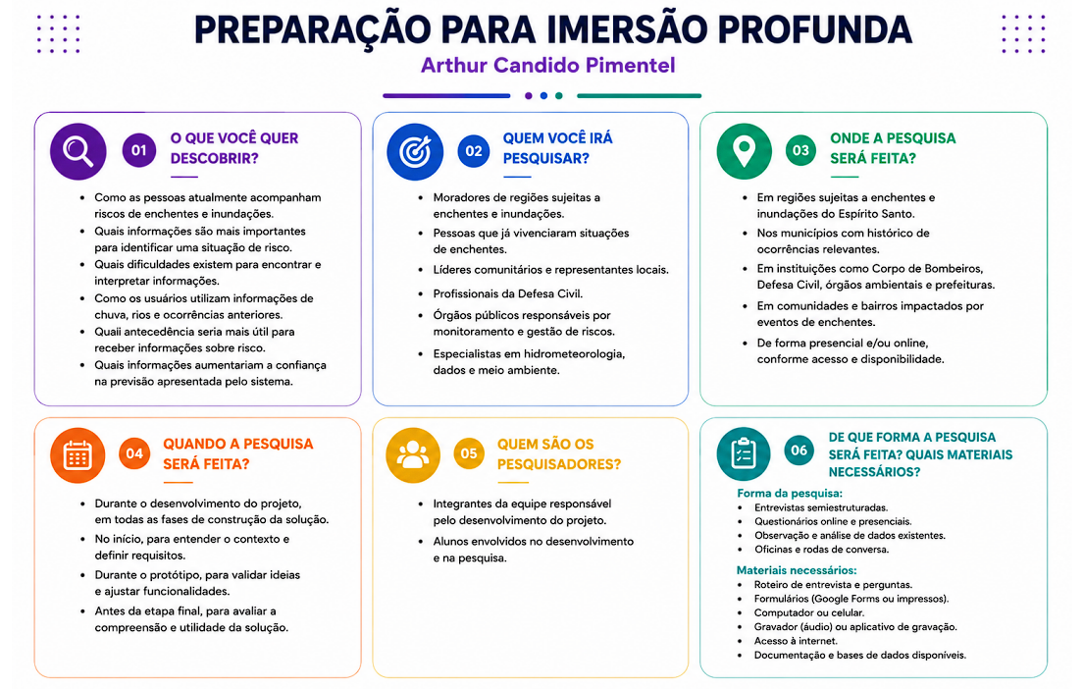

Slide 5
PREPARAÇÃO PARA IMERSÃO PROFUNDA
Gabriel Gonçalves Rodrigues
O que você quer descobrir?
Quem você irá pesquisar?
Onde a pesquisa será feita?
  Queremos descobrir como as enchentes e os transbordamentos afetam a população, quais são as principais dificuldades enfrentadas durante esses eventos e como um sistema de monitoramento e alertas pode ajudar a prevenir riscos e proteger as pessoas.
  Moradores de áreas sujeitas a enchentes, comerciantes, motoristas, agentes da Defesa Civil, equipes de emergência e pessoas que já passaram por situações de alagamento ou transbordamento.
Em bairros e regiões que apresentam histórico de enchentes, além de órgãos públicos, como Defesa Civil e Prefeitura. Também poderá ser realizada por meio de questionários e entrevistas on-line.
Quando a pesquisa será feita?
Quem são os pesquisadores?
De que forma a pesquisa será feita? Quais materiais necessários?
  A pesquisa será realizada durante a etapa inicial do projeto, antes do desenvolvimento do sistema. As entrevistas e questionários podem ser feitos durante uma ou duas semanas, buscando obter informações de diferentes pessoas e situações.
  Os pesquisadores serão os integrantes da equipe responsável pelo projeto, que irão realizar entrevistas, aplicar questionários, observar os problemas encontrados e analisar as informações coletadas.
  A pesquisa será feita por meio de entrevistas, questionários on-line e presenciais e observação das áreas afetadas. Serão necessários celular ou computador, formulário digital, acesso à internet, mapas das regiões de risco e registros de ocorrências de enchentes.

